Slide 1
2D 게임 프로그래밍 중간발표 NecroDancer
2017182011 김태혁

Slide 2
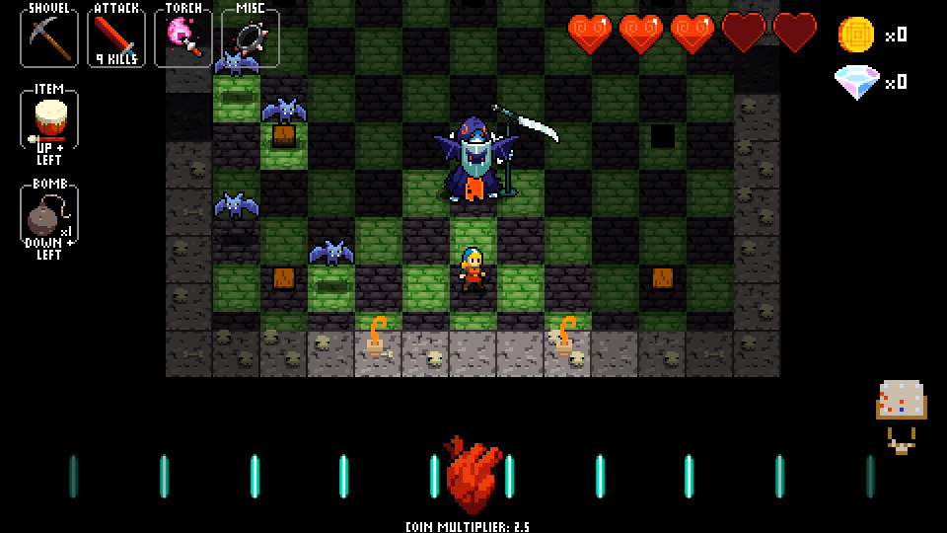
1. 게임 컨셉
● 음악에 맞춰 키를 눌러야 이동 및 공격이 가능한 리듬 게임
● 박자를 맞추는 데 도움을 주도록 하단에 메트로놈 배치

Slide 3
2. 개발 범위
내용 | 범위
맵 | 사각형의 벽으로 둘러싸인 맵
캐릭터 이동 | 리듬에 맞춰서 방향키로 이동
캐릭터 공격 | 캐릭터 이동으로 몬스터에게 부딪혀 공격
몬스터 | 랜덤(x), 혹은 캐릭터를 추적하면서 이동
난이도 | 시간이 지날수록 몬스터 증가(x)
게임 기능 | 게임 종료 후 스코어 기록(x)
사운드 | 게임 리듬에 맞는 음악

Slide 4
3. 개발 일정
주차 | 계획 | 결과
1주차 | 필요한 리소스 수집 | 캐릭터, 맵, 몬스터 리소스 수집 완료(100%)
2주차 | 사운드 및 이동 구현 | 사운드 미구현, 캐릭터는 방향키로, 몬스터는 캐릭터를 추적하면서 이동
3주차 | 캐릭터와 몬스터 충돌 구현 | 캐릭터와 몬스터가 붙어있을 때 몬스터 쪽으로 이동하면 캐릭터가 공격, 2주차 사운드 구현
4주차 | 중간 점검 | 캐릭터 컨트롤러로 수정(50%), 몬스터 코드 분할(100%)
5주차 | 아이템 구현 | 아이템 미구현, 4주차 캐릭터 컨트롤러 수정(100%), 몬스터 생성 방식 변경
6주차 | 보스 패턴 구현
7주차 | 캐릭터 스킬 구현
8주차 | 최종 점검

Slide 5
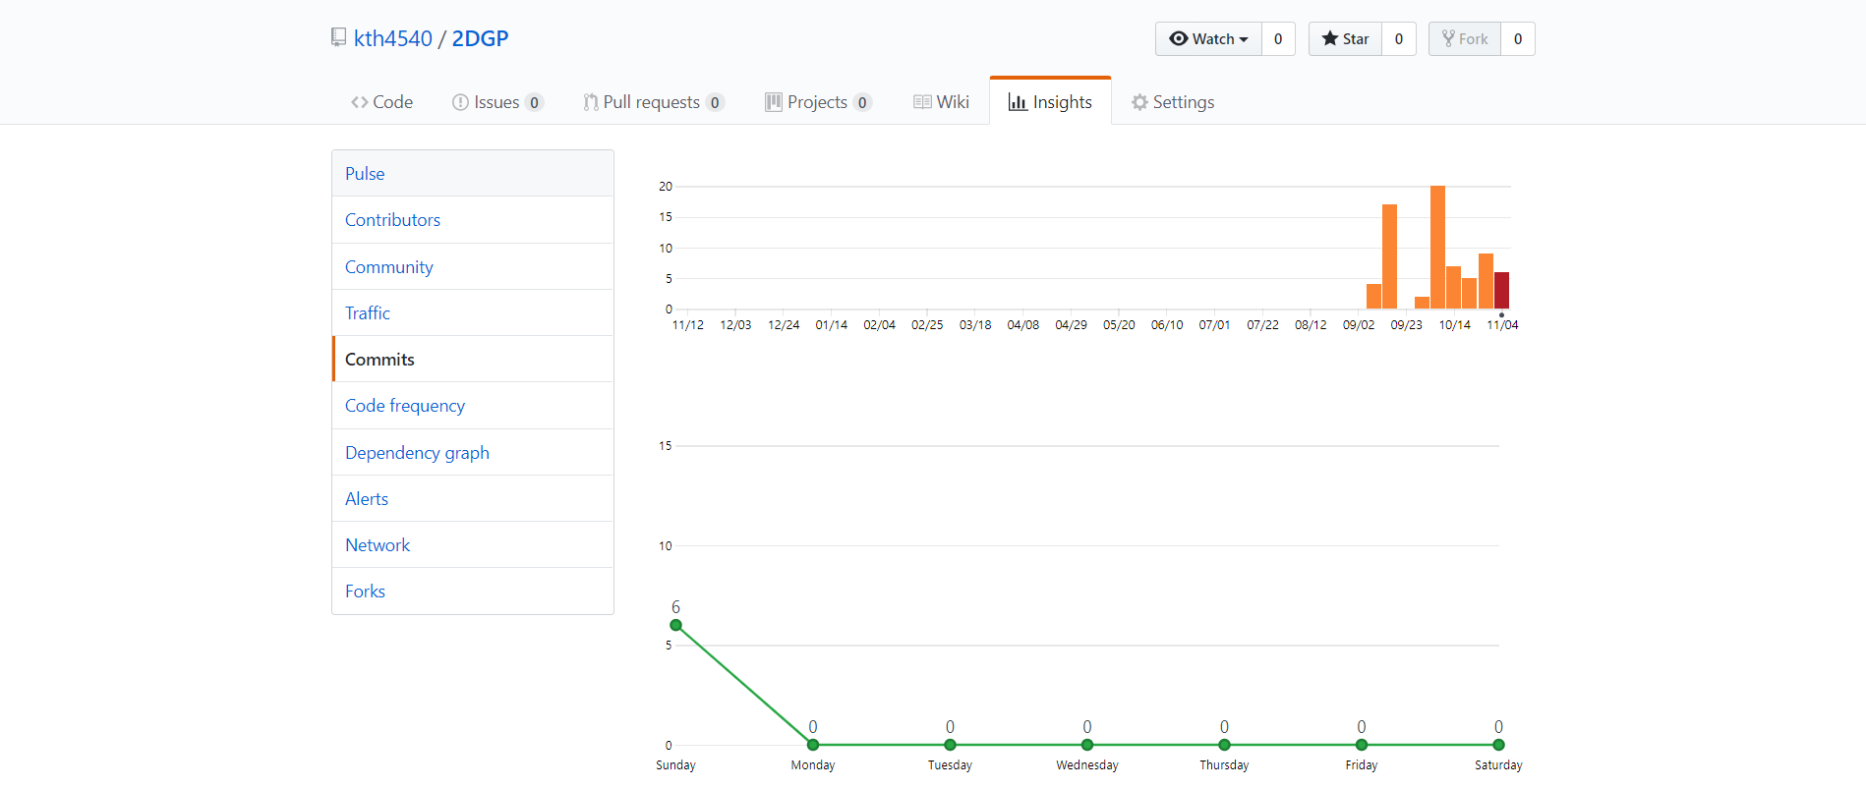
4.Github commits

